Slide 1
ФГБОУ ВО «Калининградский государственный технический университет»
Отчет о деятельности отделения пищевых технологий и биотехнологии при ФУМО «Промышленная экология и биотехнологии» за сентябрь 2019 – октябрь 2020 гг.
и дорожная карта отделения на 2020-2021 гг.
Калининград - 2020

Slide 2
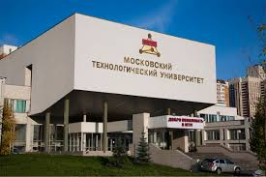
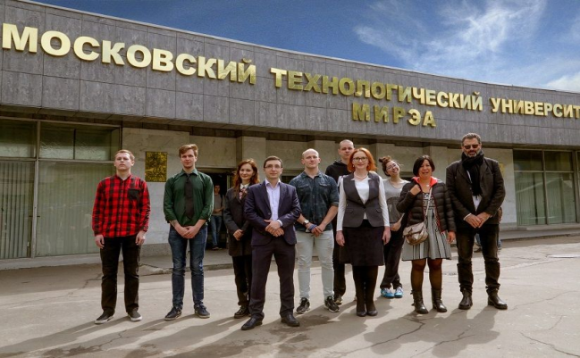
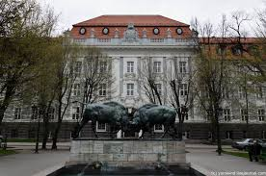
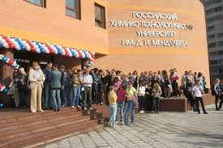
Структура ФУМО по УГСН 19.00.00 – Промышленные экологии и биотехнология
Отделение биотехнологии | Отделение пищевых технологий и биотехнологии | Отделение промышленной экологии
Головной вуз - Московский технологический университет | Головной вуз – Калининградский государственный технический университет | Головной вуз – Российский химико-технологический университет им. Менделеева

Slide 3
СТРУКТУРА ОТДЕЛЕНИЯ ПИЩЕВЫХ ТЕХНОЛОГИЙ И БИОТЕХНОЛОГИИ ПРИ ФУМО «ПРОМЫШЛЕННАЯ ЭКОЛОГИЯ И БИОТЕХНОЛОГИИ»

Slide 4
ПЕРЕЧЕНЬ ВУЗОВ, РЕАЛИЗУЮЩИХ НАПРАВЛЕНИЯ ОТДЕЛЕНИЯ ПТИБ
1 | Алтайский государственный технический университет им. И.П. Ползунова, Бийский технологический институт г. Бийск | 11 | Астраханский государственный технический университет г. Астрахань | 21 | Башкирский государственный аграрный университет г. Уфа
2 | Белгородский государственный национальный исследовательский университет г. Белгород | 12 | Волгоградский государственный технический университет г. Волгоград | 22 | Вологодская государственная молочнохозяйственная академия им. Н.В. Верещагина г. Вологда
3 | Воронежский государственный университет инженерных технологий г. Воронеж | 13 | Восточно-Сибирский государственный университет технологий и управления г. Улан-Удэ | 23 | Вятский государственный университет г. Киров
4 | Горский государственный аграрный университет г. Владикавказ | 14 | Дагестанский государственный технический университет г. Махачкала | 24 | Дальневосточный государственный аграрный университет г. Благовещенск
5 | Дальневосточный государственный технический рыбохозяйственный университет г. Владивосток | 15 | Дальневосточный федеральный университет о. Русский | 25 | Донской государственный аграрный университет пос. Персиановский, Октябрьский район, Ростовская обл
6 | Донской государственный технический университет г. Ростов-на-Дону | 16 | Ивановский государственный химико-технологический университет г. Иваново | 26 | Иркутский национальный исследовательский технический университет г. Иркутск
7 | Калининградский государственный технический университет г. Калининград | 17 | Московский государственный университет пищевых производств г. Москва | 27 | Казанский национальный исследовательский технологический университет г. Казань
8 | Калужский государственный университет им. К.Э. Циолковского г. Калуга | 18 | Камчатский государственный технический университет г. Петропавловск-Камчатский | 28 | Кемеровский государственный университет г. Кемерово
9 | Керченский государственный морской университет г. Керчь | 19 | Крымский федеральный университет им. В.И. Вернадского г. Симферополь | 29 | Кубанский государственный аграрный университет им. И.Т. Трубилина г. Краснодар
10 | Кубанский государственный технологический университет г. Краснодар | 20 | Московская государственная академия ветеринарной медицины и биотехнологии им. К.И. Скрябина | 30 | Новосибирский государственный технический университет г. Новосибирск

Slide 5
ПЕРЕЧЕНЬ ВУЗОВ, РЕАЛИЗУЮЩИХ НАПРАВЛЕНИЯ ОТДЕЛЕНИЯ ПТИБ
31 | Орловский государственный аграрный университет им. Н.В. Парахина г. Орел | 41 | Омский государственный аграрный университет им. П.А. Столыпина г. Омск | 51 | Оренбургский государственный университет г. Оренбург
32 | Пензенский государственный технологический университет г. Пенза | 42 | Орловский государственный университет им. И.С. Тургенева г. Орел | 52 | Орловский государственный университет экономики и торговли г. Орел
33 | Рязанский государственный агротехнологический университет имени П.А. Костычева г. Рязань | 43 | Пермская государственная сельскохозяйственная академия имени академика Д.Н. Прянишникова г. Пермь | 53 | Российский государственный аграрный университет – МСХА им. К.А. Тимирязева г. Москва
34 | Санкт-Петербургский политехнический университет Петра Великого г. Санкт-Петербург | 44 | Самарский государственный технический университет г. Самара | 54 | Санкт-Петербургский национальный исследовательский университет информационных технологий, механики и оптики г. Санкт-Петербург
35 | Сибирский университет потребительской кооперации г. Новосибирск | 45 | Саратовский государственный аграрный университет им. Н.И. Вавилова г. Саратов | 55 | Северо-Кавказский федеральный университет г. Ставрополь
36 | Тольяттинский государственный университет г. Тольятти | 46 | Сибирский федеральный университет г. Красноярск | 56 | Тамбовский государственный технический университет г. Тамбов
37 | Уральский государственный экономический университет г. Екатеринбург | 47 | Тюменский индустриальный университет г. Тюмень | 57 | Ульяновский государственный аграрный университет им. П.А. Столыпина г. Ульяновск
38 | Южно-Уральский государственный аграрный университет г. Троицк | 48 | Хабаровский государственный университет экономики и права г. Хабаровск | 58 | Южно-Уральский государственный университет г. Челябинск
39 | Майкопский государственный технологический университет г. Майкоп | 49 | Мичуринский государственный аграрный университет г. Мичуринск, Тамбовская обл.
40 | Московский государственный университет технологий и управления им. К.Г. Разумовского г. Москва | 50 | Мурманский государственный технический университет г. Мурманск

Slide 6
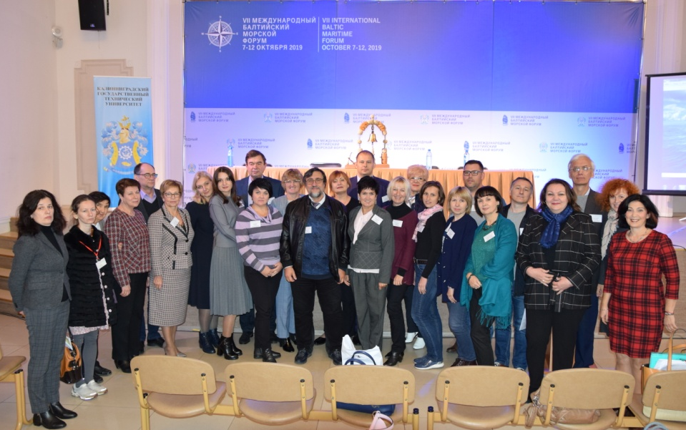
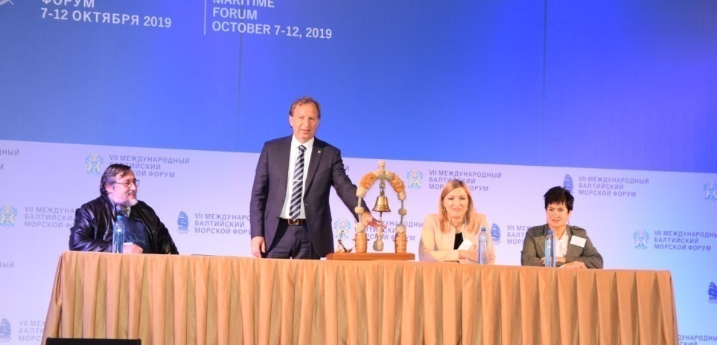
Заседания ФУМО
По УГСН 19.00.00 «Промышленная экология и биотехнологиии»
в Калининграде, Калининградский государственный технический университет
08 октября 2019 г.
На заседании присутствовали более 30 членов ФУМО из ведущих университетов РФ, осуществляющих подготовку по УГСН 19.00.00 «Промышленная экология и биотехнологии»

Slide 7
Заседание отделения ПТиБ в Калининграде 08 октября 2019 г.
По результатам заседания был принят ряд важных решений:
Одобрить отчет о деятельности отделения ПТиБ за 2018-2019 гг.;
Утвердить дорожную карту отделения ПТиБ на 2019- 2020 гг.;
Продолжить работу по расширению численности членов ФУМО;
Продолжить экспертизу учебных изданий и оформление рекомендаций по её использованию в учебном процессе;
Провести конкурс ВКР по направлениям отделения ПТиБ;
Научно-методическим советам отработать формулировки обязательных и рекомендуемых профессиональных компетенций;
Продолжить работу по разработке примерных основных образовательных программ на основе ФГОС ВО 3++;

Slide 8
Проводится конкурс выпускных квалификационных работ
В 2020 г. в организационный комитет поступило
8 работ по направлениям подготовки бакалавриата
10 работ по направлениям подготовки магистратуры
Участники:
ФГБОУ ВО «Ивановский государственный химико-технологический университет»
ФГАОУ ВО «Южно-Уральский государственный университет»
ФГБОУ ВО «Кубанский государственный технологический университет»
ФГБОУ ВО «Донской государственный технический университет»
ФГБОУ ВО «Майкопский государственный технологический университет»
ФГБОУ ВО «Кубанский государственный технологический университет»
ФГАОУ ВО «Белгородский государственный национальный исследовательский университет»
ФГБОУ ВО «Саратовский государственный аграрный университет им. Н.И.Вавилова»
ФГБОУ ВО «Казанский национальный исследовательский технологический университет»

Slide 9
Рецензирование учебных изданий
Выдано заключение ФУМО
Учебник «Мясная продукция. Технология, качество и потребительская оценка», 436 с., под общей редакцией А.Б. Лисицына, В.Н. Ивановой. ФГБНУ «ФНЦ пищевых систем им. В.М.Горбатова» РАН, МГУТУ им. К.Г. Разумовского
Учебник «Общая технология вина. Научные основы, технология, формирование качества, потребительская оценка», 352 с., Л.А. Оганесянца, А.Л. Панасюка, Б.Н. Федоренко. ФГБНУ «НТЦ пищевых систем» РАН, МГУТУ им. К. Г. Разумовского
Учебное пособие «Физиология и современная теория питания», 157 с., О.Я. Мезеновой, КГТУ
В процессе рассмотрения
Учебное пособие «Биохимические основы переработки и хранения продовольственного сырья», 480 с., Ю.Г. Базарновой, О.Б. Иванченко, А.Д. Севастьяновой, СПбПУ
Учебное пособие «Современная инновационная биотехнология пищевых продуктов и биологически активных веществ», 183 с., Т.К. Каленик, Ю.В. Приходько, А.В. Алешкова, Т.А. Сенотрусовой, Е.В. Добрыниной, Е.В. Моткиной, Е.В. Медведевой, Г.В. Медведева, Н.Г. Ли, ДВФУ
Отправлено на доработку
Учебник «Оборудование перерабатывающих производств», 292 с., Т.В. Орловой, А.В. Степового, Е.А. Ольховатова, А.А. Вариводы, КубГАУ

Slide 10
Дорожная карта Отделения пищевых технологий и биотехнологии при ФУМО «Промышленная экология и биотехнологии» на 2020-2021 гг.

Slide 11
1. Организационные мероприятия по обеспечению деятельности Федерального УМО (ФУМО)
Организация и проведение заседаний отделения «Пищевые технологии и биотехнология» (далее по тексту - ПТиБ) ФУМО по укрупненной группе специальностей и направлений подготовки (далее по тексту – УГСН) 19.00.00 - Промышленная экология и биотехнологии | октябрь 2021 | Председатель ФУМО Председатель отделения ПТиБ Председатели НМС отделения ПТиБ
Организация информационной поддержки деятельности отделения ПТиБ на официальном сайте ФУМО (umo19.ru), ФГБОУ ВО «КГТУ» (klgtu.ru) и других заинтересованных организаций | В течение 2020-2021 гг. | Председатель отделения ПТиБ Директор Центра ОДО ПТиБ

Slide 12
2. Участие в разработке проектов ФГОС ВО и примерных основных образовательных программ (ПООП)
Организация разработки примерных основных образовательных программ с учетом актуализированных и утверждённых Министерства образования и науки Российской Федерации ФГОС ВО 3++ по закрепленным направлениям подготовки | В течение 2020-2021 года | Председатель ФУМО Председатель отделения ПТиБ Председатели НМС отделения ПТиБ Директор Центра ОДО ПТиБ
Обеспечение консультирования образовательных организаций по вопросам разработки основных примерных образовательных программ (ОПОП) с учетом ФГОС ВО 3++ и ПООП | В течение 2020-2021 года | Председатель ФУМО Председатель отделения ПТиБ Председатели НМС отделения ПТиБ Директор Центра ОДО ПТиБ

Slide 13
3. Обеспечение научно-методического и учебно-методического сопровождения разработки и реализации образовательных программ
Проведение анализа обеспеченности учебной литературой дисциплин, включенных в учебные планы по направлениям отделения | В течение 2020-2021 года | Председатель ФУМО Председатель отделения ПТиБ Председатели НМС отделения ПТиБ Директор Центра ОДО ПТиБ
Организация экспертизы (оценки соответствия) учебных изданий, подготовленных научно-педагогическими работниками вузов, и оформление рекомендаций по её использованию в учебном процессе согласно утвержденному Положению о рецензировании учебных изданий | В течение 2020-2021 года | Председатель ФУМО Председатель отделения ПТиБ Председатели НМС отделения ПТиБ Совет отделения ПТиБ Директор Центра ОДО ПТиБ

Slide 14
4 Участие в независимой оценке качества образования, общественной
и профессионально-общественной аккредитации
Участие членов ФУМО в проведении профессионально-общественной аккредитации образовательных программ | В течение 2020-2021 года | Члены ФУМО
Взаимодействие с работодателями по организации профессионально-общественной экспертизы основных образовательных программ | В течение 2020-2021 года | Члены ФУМО
5 Участие в разработке программ повышения квалификации и профессиональной переподготовки
Участие в разработке программ и организации повышения квалификации научно-педагогических работников образовательных организаций | В течение 2020-2021 года | Члены ФУМО и НМС

Slide 15
7.Проведение конференций, семинаров, совещаний и иных
мероприятий по вопросам совершенствования
системы высшего образования
Участие в организации и проведении совещаний, семинаров, конференция по вопросам совершенствования высшего образования | В течение 2020-2021 года | Председатель ФУМО Председатель отделения ПТиБ Председатели НМС отделения ПТиБ Директор Центра ОДО ПТиБ
Проведение конкурса выпускных квалификационных работ по направлениям подготовки ФУМО | Октябрь 2020, июль-октябрь 2021 | Председатель ФУМО Председатель отделения ПТиБ Председатели НМС отделения ПТиБ Директор Центра ОДО ПТиБ

Slide 16
ФГБОУ ВО «Калининградский государственный технический университет»
Спасибо за внимание !
Мезенова Ольга Яковлевна
Тел. 8 (4012) 463569 E-mail: mezenova@klgtu.ru

